Slide 1


PHÒNG GIÁO DỤC VÀ ĐÀO TẠO QUẬN LONG BIÊN
TRƯỜNG MẦM NON GIANG BIÊN
LĨNH VỰC PHÁT TRIỂN NGÔN NGỮ
Thơ: Con cua
Lứa tuổi: Nhà trẻ.

Slide 2
1. Ổn định tổ chức:
- Cô cho trẻ xem bức tranh con cua và trò truyện về bức tranh

Slide 3
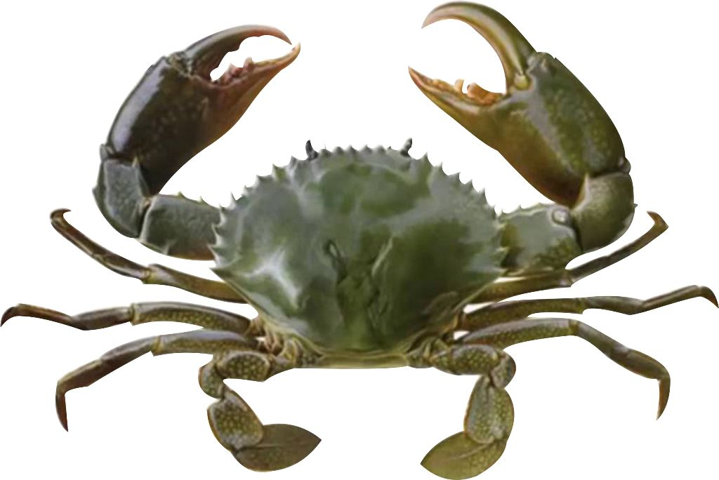
Cô có bức tranh con gì đây?

Slide 4
2. Phương pháp, hình thức tổ chức:
* HĐ1: Cô đọc thơ cho trẻ nghe
- Cô giới thiệu bài thơ “Con cua ” tác giả Trần Mạnh Hảo
+ Cô đọc mẫu lần 1: Kết hợp cử chỉ minh hoạ

Slide 5
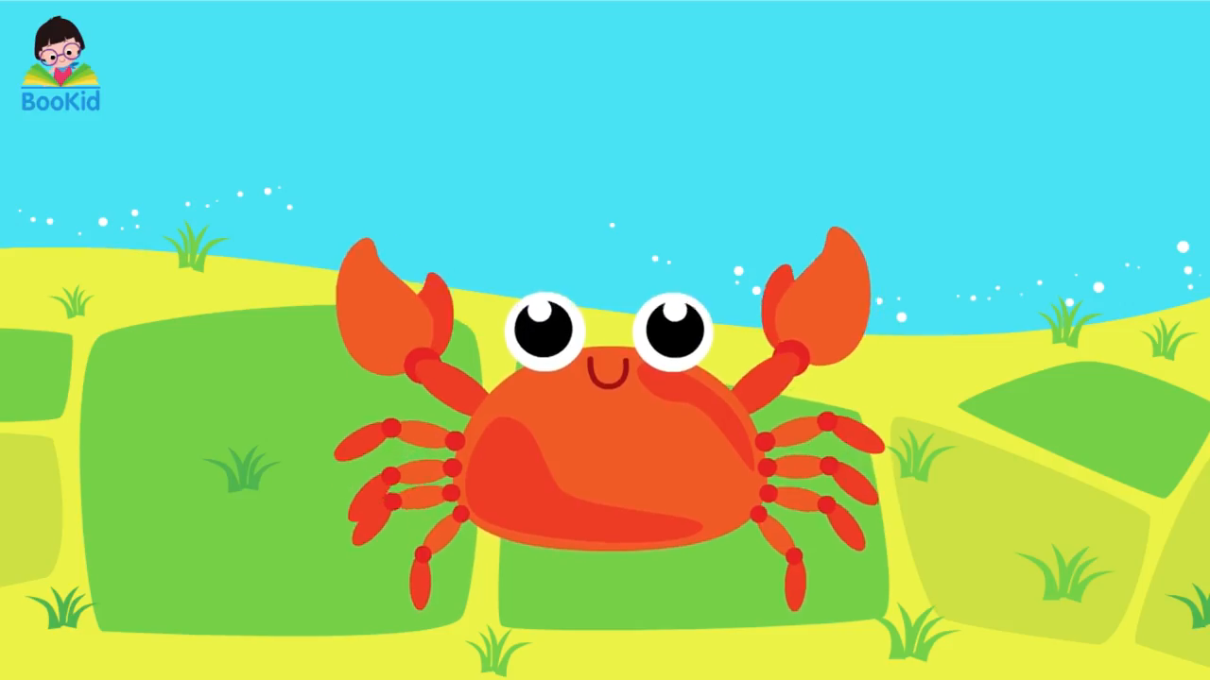

Slide 6
+ Cô vừa đọc cho các con nghe bài thơ gì?
+ Bài thơ nói về con gì?
+ Con cua có mấy cẳng?
+ Hai cái càng của con cua như thế nào?

Slide 7
HĐ3: Dạy trẻ đọc thơ.
- Cô mời cả lớp,tổ, nhóm, cá nhân và cả lớp.

Slide 8
3. Kết thúc:
- Cô và trẻ chơi TC: Tạo dáng con cua
- Cô tuyên dương rồi chuyển hoạt động

